Slide 1
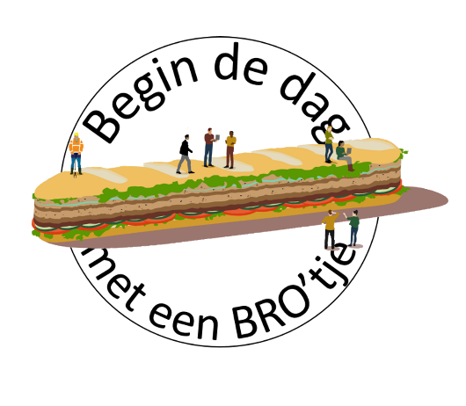
Welkom! Om 9.00 uur starten we met het webinar: Booronderzoek. De Basis.

Slide 2
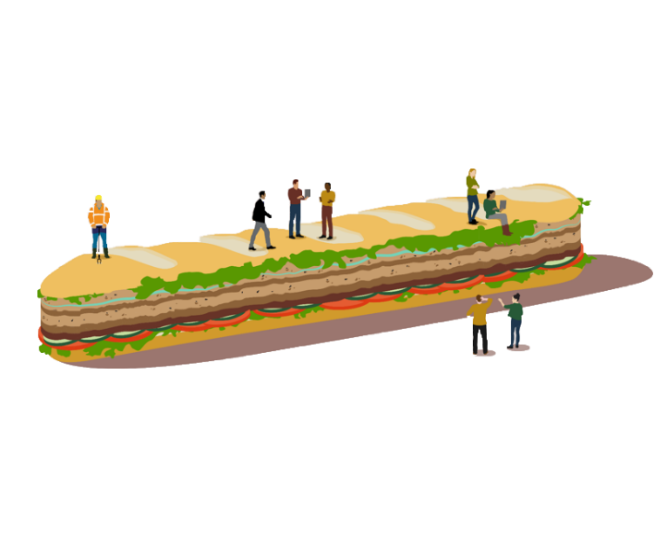
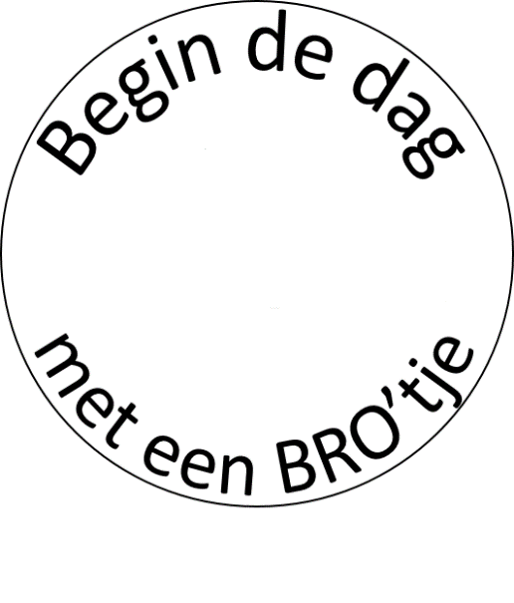
De BRO’tjes
Leuke vorm om met elkaar in contact te blijven
Antwoorden geven op vragen die leven
Ideeën en kennis uitwisselen

Slide 3
Begin de dag met een BRO’tje Booronderzoek. De Basis. Door: Ruud Mutsaerts (TNO) Florien de Jong (BRO) Ernestien Honning (TNO)

Slide 4
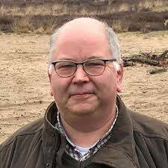
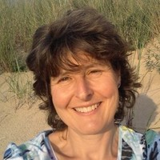
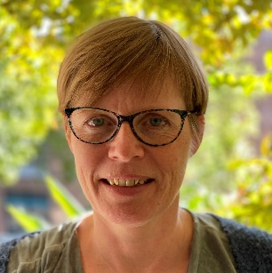
Even kennismaken
Ruud Mutsaers
Florien de Jong
Ernestien Honning
Notes:
In deze sessie geven we u een toelichting op booronderzoek. We behandelen de verschillende soorten booronderzoeken, bekeken vanuit de vakgebieden. Aan de hand van een voorbeeldproject krijgt u een beeld van booronderzoek in de praktijk.

Slide 5
Huishoudelijk
Loopt het webinar vast? Ververs met F5 of gebruik link opnieuw.
Privé chat: vragen over techniek.
Openbare chat: vragen over inhoud.
Tijdens intermezzo beantwoorden we vragen.
Na afloop: terugkijken webinar, presentatie, antwoorden op alle vragen op www.basisregistratieondergrond.nl
Poll: vragen aan u

Slide 6
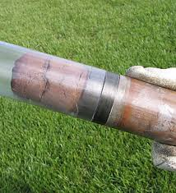
Onderwerpen vandaag
Wat is een booronderzoek
Kijken vanuit vakgebieden
Booronderzoek in de praktijk
Notes:
Doel: inzicht geven in de onderwerpen en waarom deze onderwerpen van belang zijn
De agenda
Beeld geven wat er wordt behandeld met daarbij de redenen van het onderwerp
Wat is een booronderzoek
Booronderzoek is ene veelomvattend registratieobject in de BRO. Vaak is niet geheel duidelijk wat daartoe behoort. Tevens worden de afspraken over de inhoud van de BRO stapsgewijs op gebouw. Het is daarom van belang om ook te snappen wat booronderzoek globaal inhoud.
Kijken vanuit vakgebieden
We maken bij de wettelijke inwerkingtreding onderscheid in de verschillende soorten booronderzoek. We maken daarbij gebruik van vakgebieden. Waarom we deze vakgebieden gebruiken en welke vakgebieden we onderkennen is van belang om ook te begrijpen waar en wanneer u deze daarmee te maken heeft.
Booronderzoek in de Praktijk
We maken een vertaalslag van het booronderzoek en de vakgebieden naar de werkprocessen in de praktijk. Waar en wanneer hebt u met wat voor soort booronderzoek te maken.

Slide 7
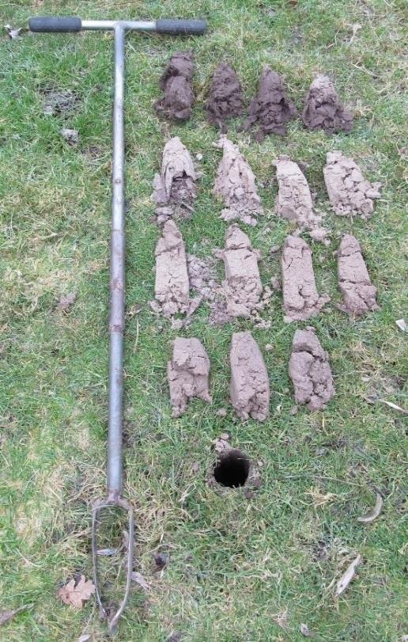
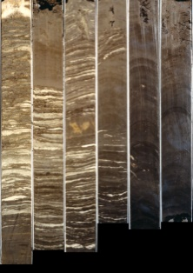
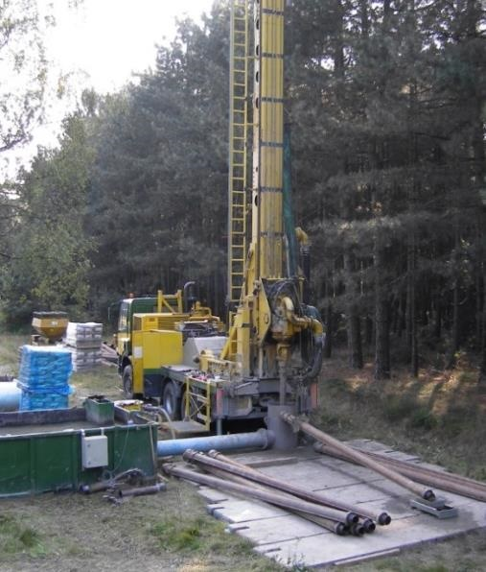
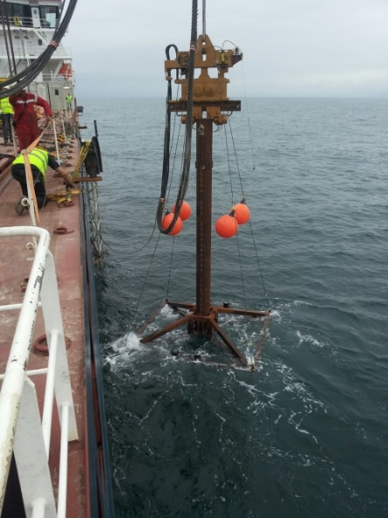
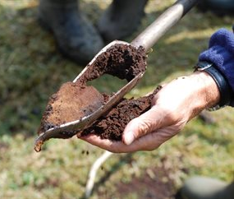
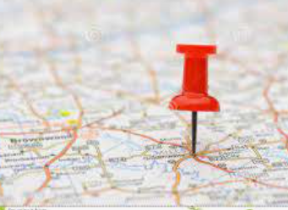
Wat is een booronderzoek?
1 opdracht
1 moment
1 locatie
Notes:
Doel: eerste uitleg over booronderzoek. Prikkelen met mooie foto’s
Als met een boring de ondergrond wordt onderzocht, noemen we het een booronderzoek.
We hebben te maken met veel verschillende soorten booronderzoek. Hand/machinaal, onshore/offshore.
Met een boor wordt een gat in de grond geboord. Stukje voor stukje. De grond die daarmee naar boven komt vormt het boormonster. Dat boormonster wordt verder onderzocht. Gedeeltelijk op het veld zelf, maar kan ook in het laboratorium worden onderzocht.
Gelet wordt op de kleur, de samenstelling, ….. (xxxx aanvullen).
In een project wordt ook wel eens over booronderzoek gesproken. Daar is het iets anders dan bij de BRO. Bij projecten denkt men vaak aan een aantal boringen tezamen, maar bij de BRO hebben we het over 1 boring die op 1 moment onderzocht wordt vanuit 1 opdracht onder de verantwoordelijkheid van 1 bronhouder.

Slide 8
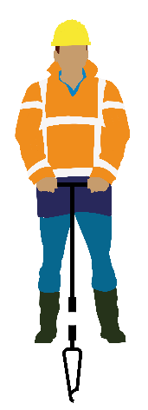
Algemene informatie
Wie en wanneer
Boorlocatie
Type boring
Wijze van bemonsteren
….
Notes:
Doel: uitleg welke informatie tot het booronderzoek behoord
Het booronderzoek bestaat uit verschillende delen informatie. Het betreft de volgende onderdelen
De algemene informatie van het booronderzoek
Het betreft de informatie zoals:
- Wie de bronhouder is.
- Op welk moment de boring is uitgevoerd
- Op welke locatie waar de boring is uitgevoerd
- Hoe de boring is uitgevoerd en hoe de monsters zijn genomen
- Maar ook met welke kennis en welk doel het onderzoek is uitgevoerd.

Slide 9
Algemene informatie
Boormonsterbeschrijving
Boormonsteranalyse
Boormonsterfotografie
Boorgatlogging
De onderzoeken
Wie en wanneer
Boorlocatie
Type boring
Wijze van bemonsteren
….

Slide 10
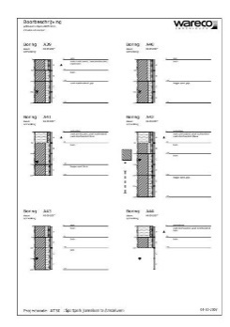
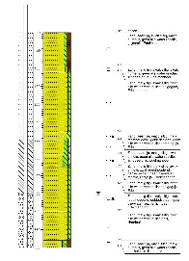
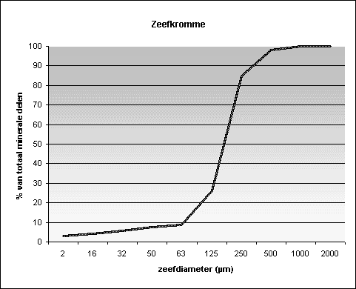
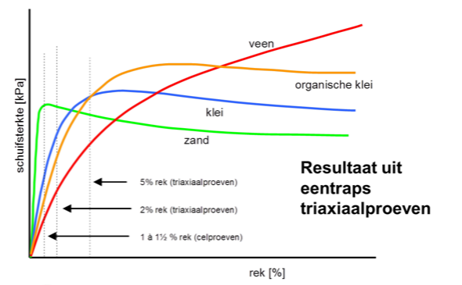
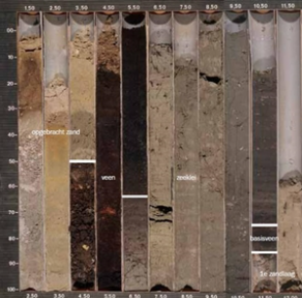
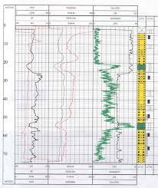
Algemene informatie
Boormonsterbeschrijving
Boormonsteranalyse
Boormonsterfotografie
Boorgatlogging
De onderzoeken
Wie en wanneer
Boorlocatie
Type boring
Wijze van bemonsteren
….

Slide 11
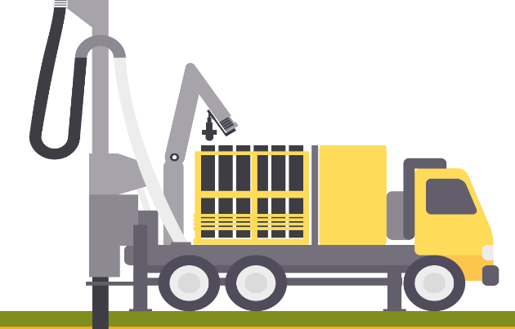
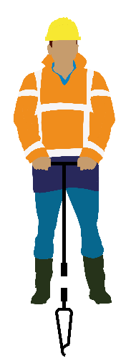
Intermezzo
Notes:
Tijd voor vragen

Slide 12
Diversiteit in booronderzoek
Bepaling inhoud op basis van:
Uitvoering van het booronderzoek
Aanwezigheid van deelonderzoeken
De inhoud van de deelonderzoeken
Indeling op basis van vakgebied!
Notes:
Er is veel diversiteit in de soorten booronderzoek. Binnen een project is het duidelijk over hetgeen waarvoor het booronderzoek gebruikt is. De BRO is bedoeld om de informatie goed te kunnen hergebruiken. Dat betekend dat we onderscheid willen aanbrengen in de soorten booronderzoek om te snappen wat je qua inhoud kunt verwachten van het onderzoek. Het heeft te maken met hoe de boring is uitgevoerd, de deelonderzoeken die aanwezig kunnen zijn maar ook de manier waarop de booronderzoeken zijn uitgevoerd zoals een classificatie methode bij de boormonsterbeschrijving of een gevolgde norm bij een boormonsteranalyse. Dit hebben we vormgegeven door het vakgebied, wat staat voor de kennis en de informatiebehoefte, van het booronderzoek te benomen. In specifieke gevallen kan een booronderzoek vanuit meerdere vakgebieden worden uitgevoerd.

Slide 13
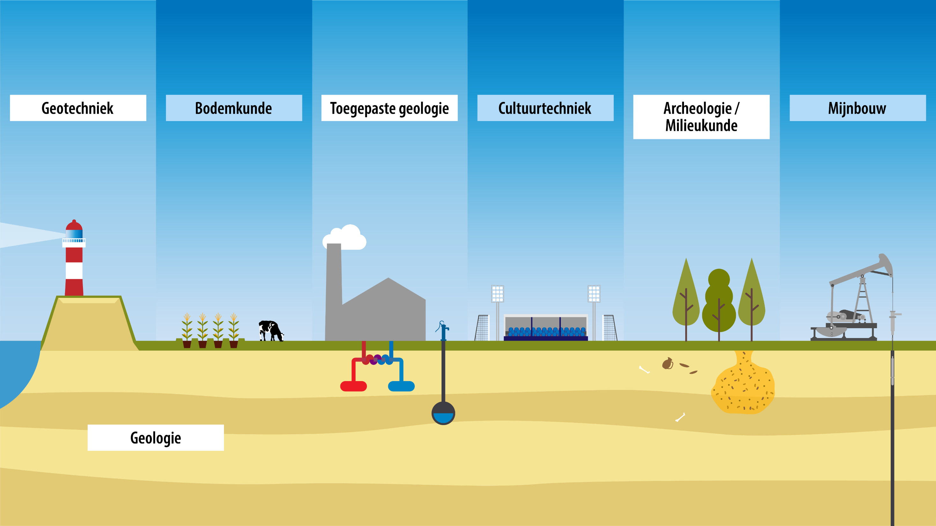
Notes:
Doel: introductie vakgebieden en aangeven welke we behandelen
Booronderzoeken worden vanuit meerdere vakgebieden uitgevoerd. Omdat per vakgebied de onderzochte en gewenste informatie verschilt, worden de registraties van booronderzoek ook per vakgebied ingericht. Per vakgebied zal er dus ook een catalogus worden gemaakt waarin de afspraken voor dat type booronderzoek wordt weergegeven.
Vanuit de BRO herkennen we de volgende vakgebieden:
Geotechniek
Bodemkunde
Geologie
Toegepaste Geologie
Cultuurtechniek
Archeologie
Milieukunde
Mijnbouw
De booronderzoeken in het kader van mijnbouw worden in het domein Mijnbouw geregistreerd. Dat is nog niet in de BRO opgenomen.
Het vakgebied Cultuurtechniek is nog niet in de BRO opgenomen.
De vakgebieden Archeologie en Milieukunde vallen buiten scope van de BRO.

Slide 14
Bodemkunde 1-1-2018
Landbouw en natuurontwikkeling
Bepalen bodemgeschiktheid
Kartering of modellering
Tot 2,5m
Max 15m
Notes:
Vanuit het vakgebied bodemkunde houdt men zich bezig met het bovenste deel van de aardkorst die voor planten van belang is en waarin bodemvormende processen plaatsvinden.
Het gaat om de samenstelling, opbouw en vorming van bodem en de wijze waarop deze gebruikt kan worden. Het onderzoek gaat tot een maximale diepte van 15 meter maar beperkt zich meestal tot de eerste 2,5 meter vanaf maaiveld.
Bodemkundig booronderzoek wordt bijvoorbeeld uitgevoerd ten behoeve van het karteren van de bodemkundige modellen door Wageningen Environmental Research of voor het vaststellen van bodemgeschiktheid voor landbouw of natuur.
Als BRO-coördinator heeft u waarschijnlijk niets met dit vakgebied en type registratieobject te maken.

Slide 15
Geotechniek 1-1-2020
Draagkracht en stevigheid ondergrond
Het gedrag bij aanbrengen bepaalde belasting
Veranderen grondwatersituatie
Tot 40m
Max 150m
Notes:
Doel: uitleg vakgebied Geotechniek.
In vorige plaatje links begonnen. We kunnen ook de volgorde van diepte van boring aanhouden. Eerst Bodemkunde, dan geotechniek en dan geologie.
Het vakgebied geotechniek houdt zich met name bezig met zaken ten behoeve van het bouwen op of in de grond. Men doet daarbij onderzoek naar de draagkracht/stevigheid van de grond en het gedrag dat die grond zal gaan vertonen bij het aanbrengen van bepaalde belastingen of het (tijdelijk) veranderen van de grondwatersituatie.
Het onderzoek speelt zich over het algemeen af in de bovenste 40 meter. In bijzondere gevallen reikt het onderzoek dieper, met een maximum van 150 meter.
Geotechnisch booronderzoek wordt uitgevoerd bij bijvoorbeeld de aanleg van wegen of gebouwen of het beoordelen van waterkeringen.

Slide 16
Geologie 1-7-2021
Kartering en modellering landelijke modellen
Specifieke (wetenschappelijke) onderzoeken
Tot 500m +
Notes:
Het vakgebied geologie houdt zich bezig met het onderzoek naar de opbouw van de ondergrond in relatie tot de wijze waarop deze is ontstaan/afgezet en de eigenschappen die daaruit voortvloeien.
Het onderzoek betreft een specialistisch onderzoek waarbij een grote mate van detail aan de orde is. Denk daarbij aan de kleurverschillen van de korrels om te snappen wat de oorsprong van het materiaal is. De verschillende soorten schelpen om te weten wat het afzettingsmilieu is. Het traject waarbinnen dit onderzoek plaatsvindt loopt van 0 tot dieper dan 500 meter. Echter is 500 meter de begrenzing i.v.m. de mijnbouwwet waardoor dit onderzoek onder andere voorwaarden wordt uitgevoerd.
Geologisch booronderzoek wordt over het algemeen uitgevoerd als basis voor het maken van de landelijke geo(hydro)logische modellen (door de Geologische Dienst Nederland uitgevoerd) welke als registratieobject in de basisregistratie ondergrond zijn opgenomen. Het type booronderzoek wordt dus meestal dor de GDN uitgevoerd.

Slide 17
Toegepaste Geologie
1-1-2022
Aanbrengen van constructies t.b.v. monitoring/winning
Inventariseren van zand- en kleivoorraden
Maken lokale en regionale modellen
Max 500m
Notes:
Het vakgebied toegepaste geologie houdt zich bezig met het onderzoek naar de opbouw van de ondergrond in relatie tot de wijze waarop deze is ontstaan/afgezet en de eigenschappen die daaruit voortvloeien.
Het onderzoek heeft een grote diversiteit aan onderliggende doelen. Het traject waarbinnen dit onderzoek plaatsvindt is daardoor ook zeer ruim en loopt van 0 tot dieper dan 500 meter. Echter is 500 meter de begrenzing i.v.m. de mijnbouwwet waardoor dit onderzoek onder andere voorwaarden wordt uitgevoerd.
Bij toegepast geologisch booronderzoek is minder detail nodig vergeleken met geologisch booronderzoek. Dit aangezien men meestal gebruik maakt van reeds bestaande ondergrond modellen en m.b.v. het booronderzoek toets of bijstellen van de verwachting. Dit doet men bijvoorbeeld bij het inrichten van constructies voor het onttrekken of monitoren van grondwater en het plaatsen van Warmte-Koude Opslagsystemen. Ook kan men het uitvoeren voor het maken van meer locale of regionale modellen.

Slide 18
Cultuurtechniek
Geschikt maken voor een bepaald bodemgebruik
Vaststellen schade bij ingrepen
Max 20m
Notes:
Het vakgebied cultuurtechniek houdt zich bezig met bezig met het onderzoek om gronden geschikt te maken of te houden voor bepaalde doeleinde. Er zit zowel een bodemkundige als geotechnisch en hydrologisch aspect in. Het onderzoek wordt vaak uitgevoerd in het kader van aanleg van sportvelden, het aanbrengen van drainage, of het weer herstellen van gronden na een ingreep.
Vooralsnog is dit type onderzoek nog niet opgenomen in de BRO. Het is ook nog niet duidelijk wanneer dit opgepakt gaat worden.

Slide 19
Archeologie
Milieukunde
Mijnbouw
Max 100m
Notes:
Als laatste hebben we nog drie vakgebieden die we wel erkennen in de BRO maar welke niet binnen scope zijn.
Allereerst hebben we Archeologie waarbij gekeken wordt naar aspecten die in de ondergrond aanwezig zijn door menselijk handelen. Veelal wordt met dit soort onderzoek bepaald of er potentiele archeologisch vondsten in de ondergrond aanwezig zijn. M.b.v. dit booronderzoek kan men vervolgens besluiten om opgravingen te doen.
Als 2de hebben we de milieukundige booronderzoeken die worden uitgevoerd om te bepalen of en wat voor soort vervuilingen in de ondergrond aanwezig zijn. Denk daarbij aan een onderzoek t.b.v. een schone grond verklaring, of een onderzoek om te bepalen hoe een vervuiling zich verplaatst.
Als 3de betreft het de booronderzoeken in het kader van de mijnbouw. Denk daarbij aan boringen t.b.v. opsporing en winning van olie, gas of zout. Dit soort onderzoeken vallen onder de mijnbouwwet en daarmee onder een ander domein van de BRO. Ze vallen dus niet onder het object booronderzoek.

Slide 20
Intermezzo
Notes:
Tijd voor vragen

Slide 21
Notes:
Doel: introductie vakgebieden en aangeven welke we behandelen
Booronderzoeken worden vanuit meerdere vakgebieden uitgevoerd. Omdat per vakgebied de onderzochte en gewenste informatie verschilt, worden de registraties van booronderzoek ook per vakgebied ingericht. Per vakgebied zal er dus ook een catalogus worden gemaakt waarin de afspraken voor dat type booronderzoek wordt weergegeven.
Vanuit de BRO herkennen we de volgende vakgebieden:
Geotechniek
Bodemkunde
Geologie
Toegepaste Geologie
Cultuurtechniek
Archeologie
Milieukunde
Mijnbouw
De booronderzoeken in het kader van mijnbouw worden in het domein Mijnbouw geregistreerd. Dat is nog niet in de BRO opgenomen.
Het vakgebied Cultuurtechniek is nog niet in de BRO opgenomen.
De vakgebieden Archeologie en Milieukunde vallen buiten scope van de BRO.

Slide 22
Intermezzo
Notes:
Tijd voor vragen

Slide 23
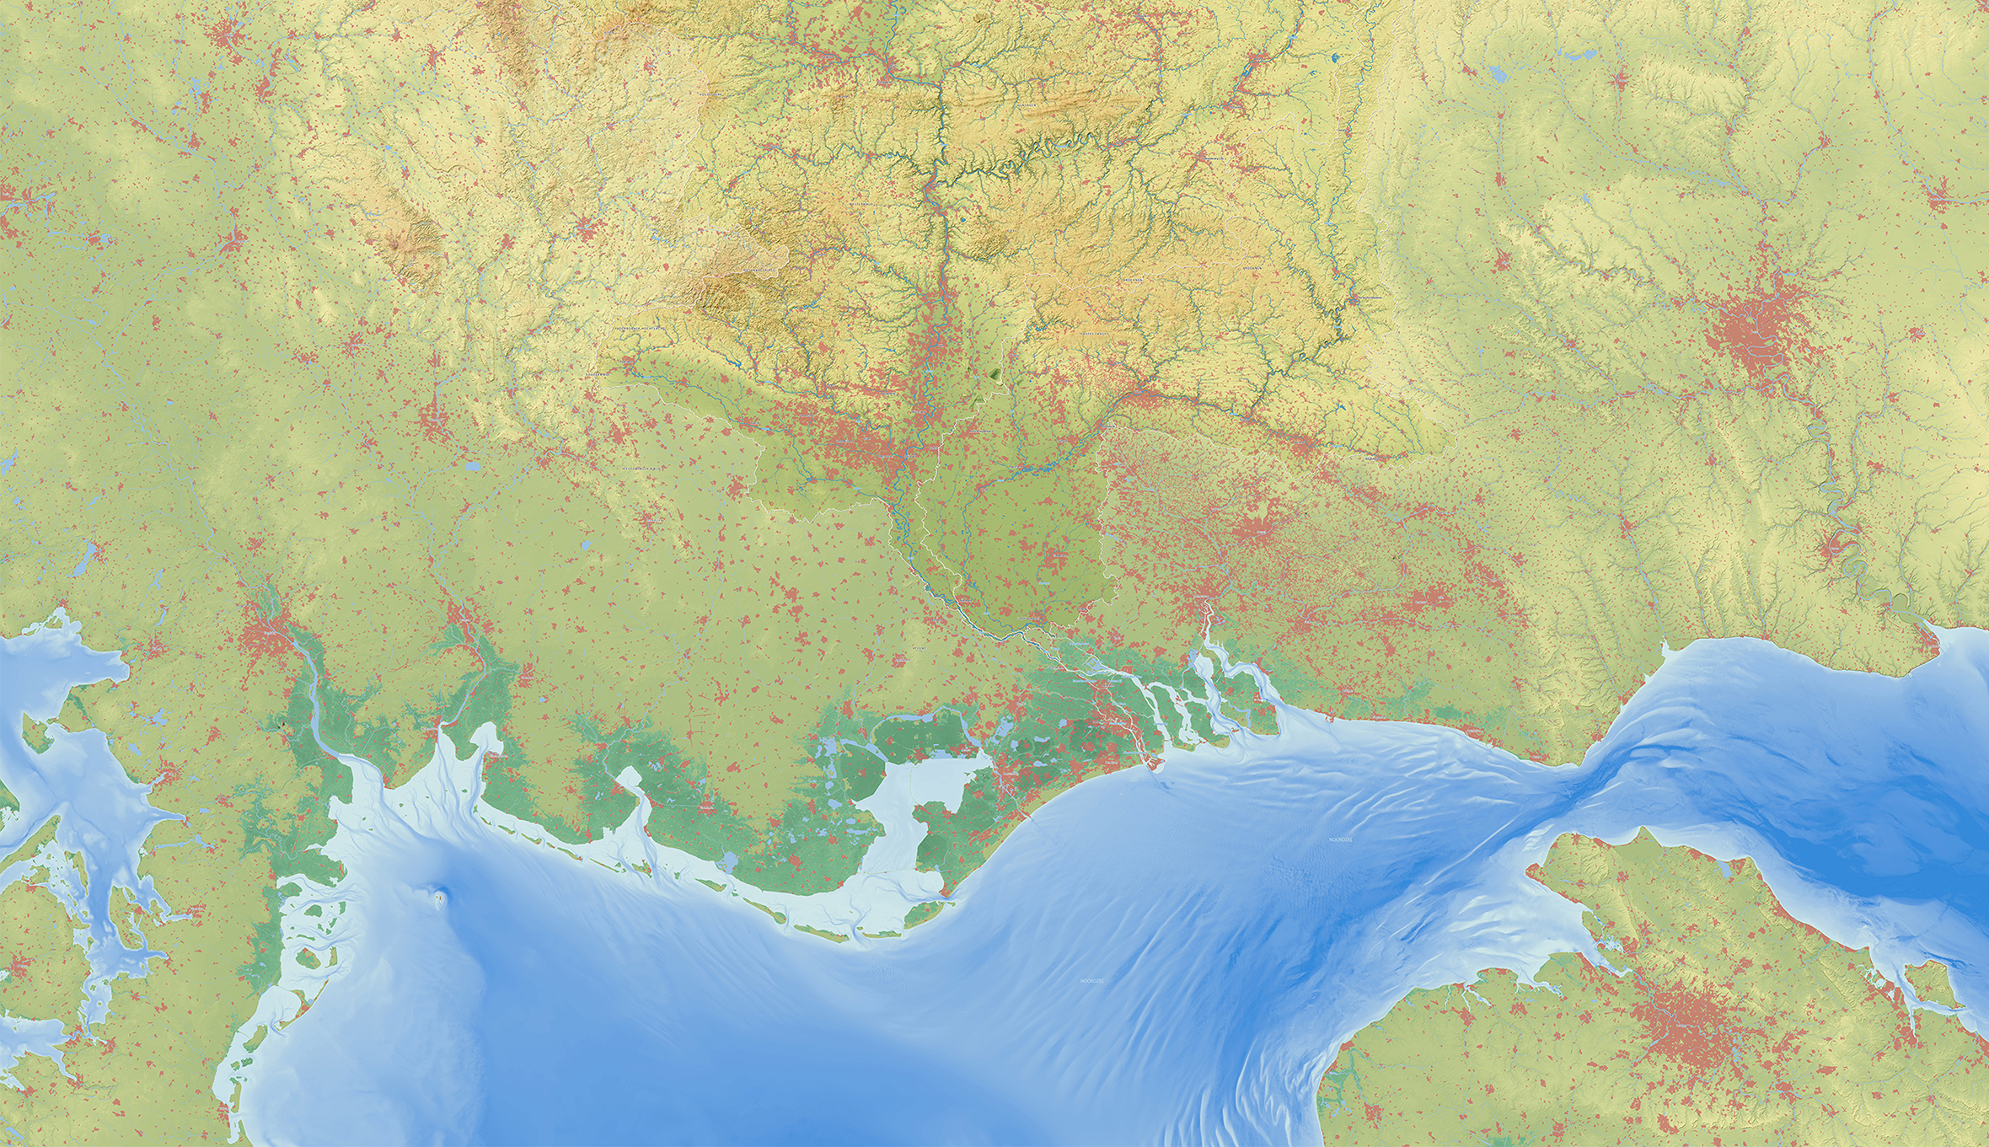
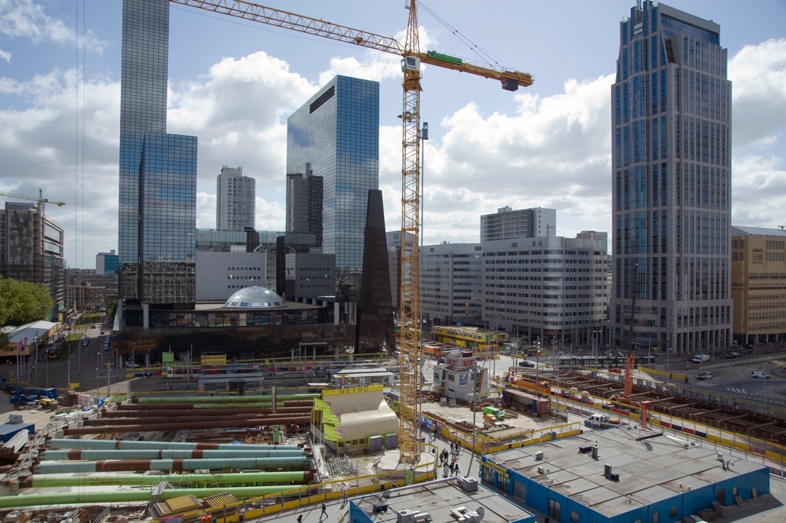
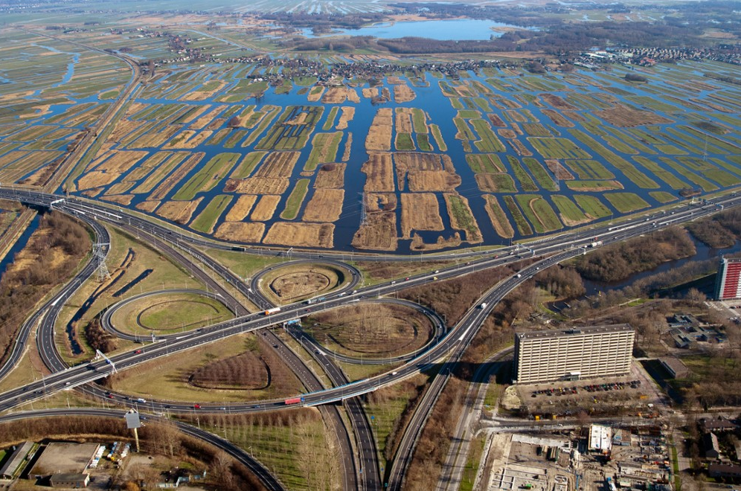
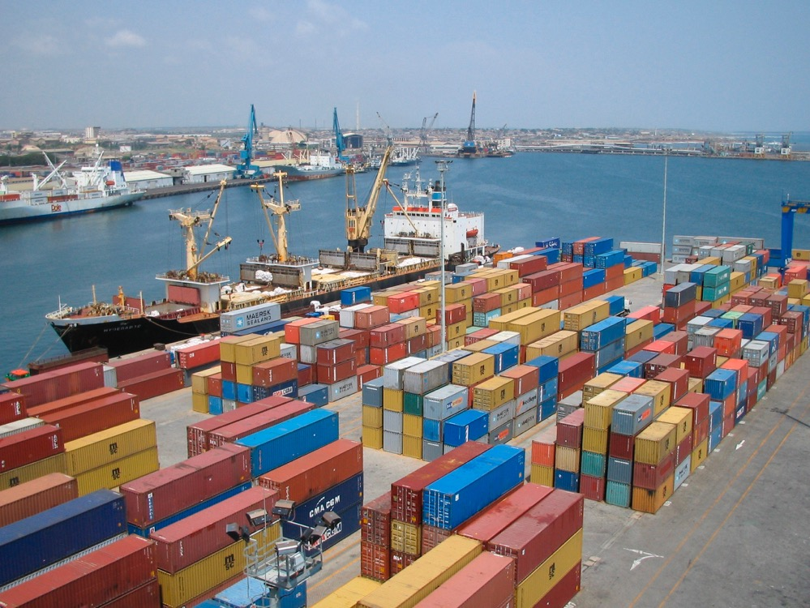
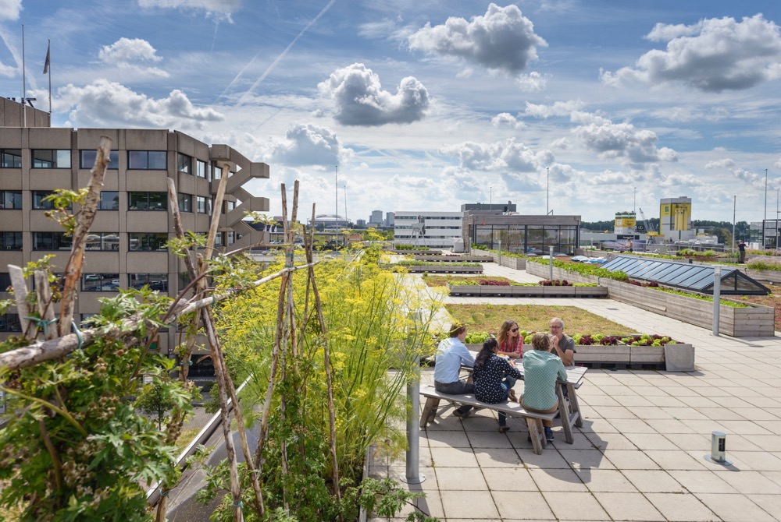
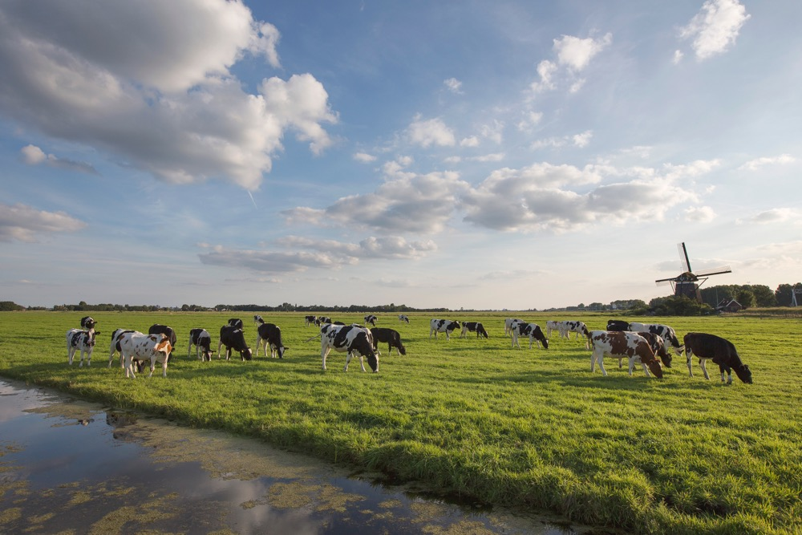
Booronderzoek in de praktijk
Ruimtelijke opgaven:
Energietransitie
Klimaat adaptatie
Woonopgave
Economische groei
& Biodiversiteit
Notes:
Doel: duidelijk maken in welke projecten booronderzoeken nodig zijn
De zaal vragen om voorbeelden te noemen.
concluderen: alle onderzoeken die te maken hebben met bodem zijn booronderzoeken.
Plaatjes met de verschillende projecten?
En vooral ook aangeven onderzoeken energie-opgave en klimaatadaptatie.
Wanneer is het eigenlijk geen booronderzoek? Dat dan misschien ook even benoemen (om verwarring te voorkomen).
Stel, u bent BRO-coördinator van een gemeente. Wanneer krijgt u dan te maken met een booronderzoek?
Wel, eigenlijk bij alle projecten die te maken hebben met de bodem.
En ook bij de onderzoeken naar oplossingen voor de energie-opgave en de klimaatadaptatie.
Maak bij al deze onderzoeken gebruik van de gegevens die al bekend en geregistreerd zijn in de Basisregistratie Ondergrond.
En, lever nieuwe onderzoeken aan aan de BRO.
U bent niet alleen wettelijk verplicht de BRO te vullen en te raadplegen. Het levert een schat aan informatie!

Slide 24
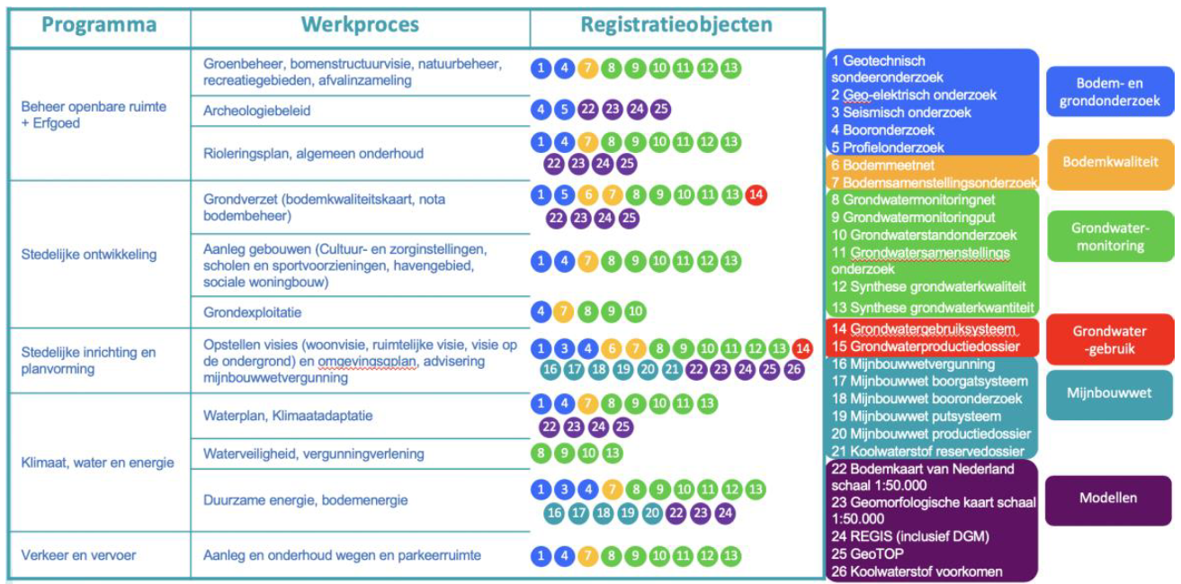
Notes:
Doel: aangeven dat booronderzoek in veel processen voorkomt. Dat een bro-coordinator zich realiseert dat hij vaak met een booronderzoek te maken krijgt en dus moet opletten! ;-)
Plaatje niet stuk voor stuk behandelen, maar een paar processen noemen.
Noemen: processen zijn te vinden op de website van de basisregistratieondergrond. Zoek op ‘VKA’.

Slide 25
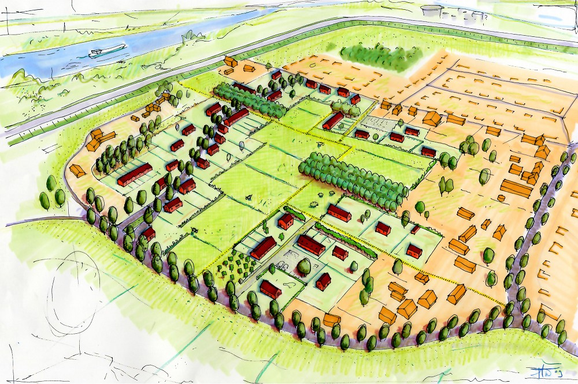
Praktijkvoorbeeld
Stadsuitbreiding
Onderdeel project | Potentiele type booronderzoek | Mogelijk doel van het onderzoek
Aankoop grond | Bodemkundig Milieukundig | Waardebepaling Schone grond verklaring
Ontwerp Inrichting | Cultuurtechnisch Geotechnisch Milieukundig Archeologisch Toegepast geologisch | Bepalen geschiktheid Bepalen voorbereiding Bepalen impact / kosten Inv. Archeologische verwachting Maken hydrologisch model
Bouwrijp maken | Geotechnisch | Fundatie en constructie infra Zettingscontrole
Inrichting | Geotechnisch Cultuurtechnisch Toegepast geologisch | Constructie gebouwen Grondverbetering sportvelden Inrichting WKO Inrichting ontwateringssysteem Aanbrengen tijdelijke bronnering
Naast booronderzoek ook ander type onderzoek
Notes:
Doel: Aan de hand van een praktijkvoorbeeld doorlopen welke soort booronderzoeken men tegen kan komen in de verschillende stadia van een project.
Bij een stadsuitbreiding hebben we te maken met verschillende stadia in het project. Elk stadium heeft zo zijn eigen informatie behoefte. Dat betekend dat er vanuit die behoeft ook booronderzoeken kunnen worden uitgevoerd. We lopen de verschillende stadia door:
Naast het booronderzoek kan er in deze stadia ook nog andere informatie geproduceerd worden. Denk bijvoorbeeld aan sondeeronderzoeken of grondwateronderzoek. Ook die informatie valt onder de BRO, echter gaan we daar nu niet op in.
Het betekend dat u in uw contract met de aannemer goed moet vast leggen aan welke voorwaarde de informatie moet voldoen en welke informatie aangeleverd moet worden aan de BRO.
Bij een stadsuitbreiding wordt ook vaak een afspraak met een projectontwikkelaar gemaakt. Daarbij kan het zijn dat het project/gebied tijdelijk bij de projectontwikkelaar ligt. In dat soort gevallen kan men ook afspraken maken over het leveren van de ondergrondinformatie aan de BRO onder het bronhouderschap van de gemeente. De gemeente heeft daar namelijk weer profijt van wanneer men het gebied weer in beheer neemt.

Slide 26
Intermezzo
Notes:
Tijd voor vragen

Slide 27
Denk in mogelijkheden!
Hergebruik is een kans!
Notes:
Booronderzoeken worden op basis van hun inhoud ingedeeld in vakgebieden en zo geregistreerd. Bij hergebruik kan je booronderzoeken uit andere vakgebieden gebruiken.
Laaggrenzen worden in alle vakgebieden vastgesteld. Je kunt dus gebruik maken van de verschillende vakgebieden om bepaalde lagen goed in kaart te brengen.
Vanuit de wet is er wel een gebruiksplicht opgelegd maar je moet dit vooral als kans en mogelijkheid zien en denken in mogelijkheden!

Slide 28
Intermezzo
Notes:
Tijd voor vragen

Slide 29
Terugblik
Wat is een booronderzoek
Kijken vanuit vakgebieden
Booronderzoek in de praktijk
Notes:
Wat is booronderzoek:
Niet het boren. Alleen een boring gaat niet in de BRO. Het gaat om het onderzoek. Is er in vele soorten.
Kijken vanuit de vakgebieden
- We hebben 6 + 1 pijlers besproken (nog even opsommen), waarbij we focussen op de eerste 4 (herhalen welke dat zijn)
Praktijk
Heel veel soorten booronderzoek. Benut het VKA-schema als hulpmiddel.
Het begint met verkennen: wat is er al in de BRO, waar weten we te weinig en is nieuw onderzoek nodig. Die gegevens dan weer in de BRO stoppen. Hergebruik is ontzettend waardevol.
Tot slot: benut de site en zeker ook de hulp van de Servicedesk. Daarmee kom je bij de laatste slide van deze presentatie.

Slide 30
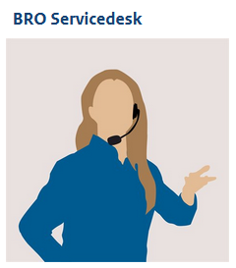
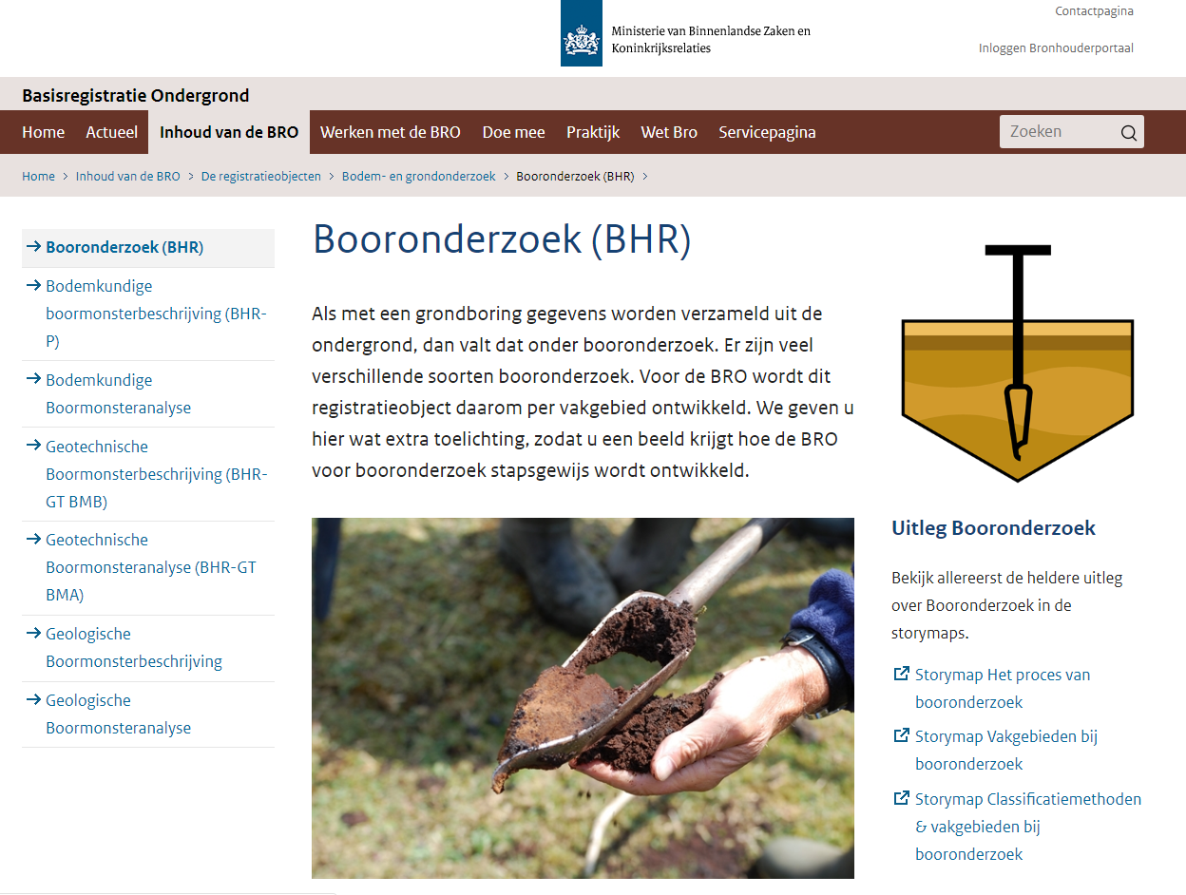
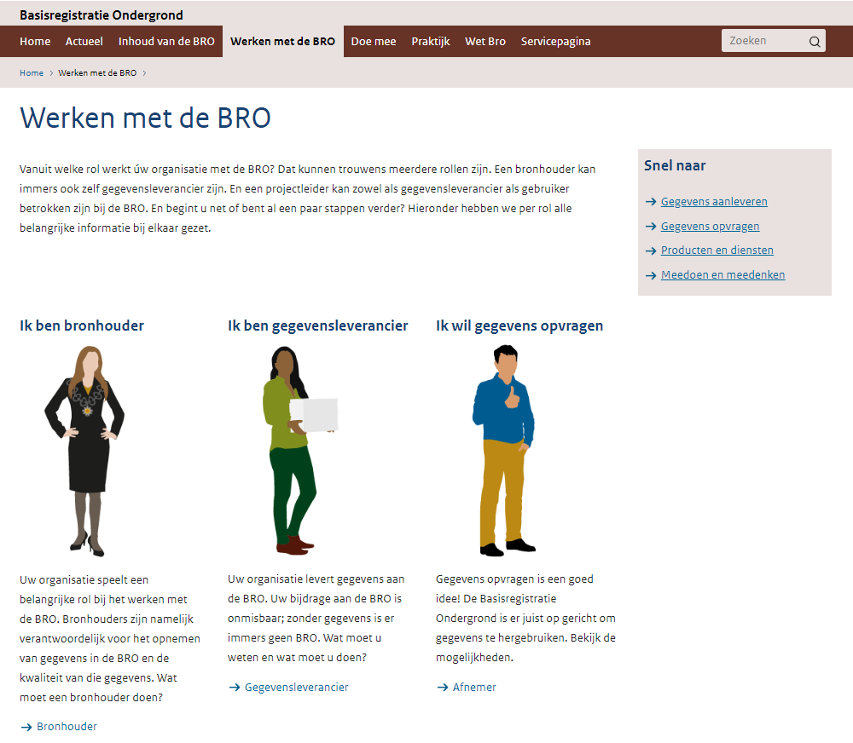
Meer weten? Bekijk de site!
Notes:
Meer weten? Kijk op de site bij:
Inhoud van de BRO -> registratieobjecten -> booronderzoek (daar kun je ook storymap vinden).
Werken met de BRO -> kies vanuit welke rol je betrokken bent (bijvoorbeeld ‘Bronhouder’ of ‘Gegevensleverancier’ en daar vind je dan heel gericht verdere informatie en tips).
En verder: bel de Servicedesk.

Slide 31
Dank voor jullie vragen en inbreng!
Binnenkort staat de opname en de presentatie van dit webinar met alle vragen en antwoorden op www.basisregistratieondergrond.nl.
We zien jullie graag bij het volgende BRO’tje op 10 september: Het belang van ons grondwater.

Slide 32
Vragen & antwoorden
Bekijk hier de vragen die zijn gesteld door de deelnemers tijdens het webinar en de antwoorden.
Wat is een triaxiaalproef?
Een triaxiaalproef is een geotechnische laboratoriumproef om de schuif-weerstandskarakteristieken van een grondmonster te bepalen. Het is een indicatie van de sterkte van de laag en geeft weer welke kracht een laag kan verdragen voor hij gaat bezwijken.
Een boring kan meerdere onderzoeken hebben. Zit dat dan ook meerdere keren in de BRO?
In principe moet al het onderzoek aan 1 boring onder 1 booronderzoek in de BRO opgenomen worden. Alle informatie uit de deelonderzoeken vallen dus onder dat ene booronderzoek en hoeven maar 1x aan de BRO aangeleverd te worden. In bijzondere gevallen, bijvoorbeeld als een deel van het booronderzoek wordt uitgevoerd onder de verantwoordelijkheid van een andere bronhouder, wordt het als een apart booronderzoek aangeleverd. De definitie van een booronderzoek voor de BRO is namelijk dat het gaat om onderzoek met een grondboring op 1 locatie onder de verantwoordelijkheid en in opdracht van 1 bronhouder.

Slide 33
Vragen & antwoorden
Wat wordt gedaan met het gat dat ontstaat door de boring? Het gat in de bodem moet opgevuld worden. Daarbij moeten slecht doorlatende lagen hersteld worden om grondwaterstroming tussen lagen te voorkomen. Het herstellen van deze slecht doorlatende lagen wordt gedaan met zwelklei, dat op die diepte wordt aangebracht. In sommige gevallen wordt in het boorgat ook een constructie aangebracht om bijvoorbeeld grondwater te onttrekken of te monitoren of er wordt een constructie geplaatst voor een WKO-installatie.
Wat is de maximale diepte van een boring? In principe is er geen maximale diepte voor een boring te geven. De einddiepte hangt namelijk altijd af van het doel. Als men dieper dan 500 meter boort, valt een boring onder de mijnbouwwet en dan zijn daar regels aan verbonden. Binnen de BRO zijn de verschillende soorten booronderzoeken onderverdeeld in vakgebieden. Vanuit die verschillende vakgebieden worden wel maximale einddieptes benoemd, die maximale dieptes staan vermeld in de catalogus. Dit is de maximale waarde die kan worden opgegeven bij de laagdieptes van het onderzoek van de boring.

Slide 34
Vragen & antwoorden
Moeten milieu hygiënische booronderzoeken, die bijvoorbeeld zijn uitgevoerd volgens NEN5740, worden aangeleverd aan de BRO?
Onderzoek dat wordt uitgevoerd volgens de NEN5740-norm is meestal milieukundig booronderzoek. Milieukundig booronderzoek valt momenteel nog niet onder de BRO.
Onderzoek naar K-waardes, moeten/kunnen die ook worden aangeleverd aan de BRO? Vanuit verschillende vakgebieden kan een K-waarde gewenst zijn. De K-waarde is in principe een interpretatie van waarnemingen of analyses. Zo kan men vanuit de boormonsterbeschrijving aan de hand van de waarnemingen van de fractie- en korrelgrootte indeling een vertaling maken naar een K-waarde, maar men kan ook een doorlatendheidsbepaling uitvoeren in een laboratorium waarmee een K-waarde bepaald kan worden. De waargenomen aspecten worden dus opgenomen in de BRO en de interpretatie daarvan is aan de gebruiker.

Slide 35
Vragen & antwoorden
Als een peilbuis wordt geplaatst, is het dan niet verplicht om de bodembeschrijving in de BRO op te nemen? Dit is afhankelijk vanuit welk doel de peilbuis en met name het booronderzoek wordt uitgevoerd. Het type booronderzoek bepaalt namelijk of het aangeleverd moet worden. Het type booronderzoek wordt namelijk onderscheiden in vakgebieden. Veelal wordt er een toegepast geologisch of een geotechnisch booronderzoek uitgevoerd wanneer men een peilbuis plaatst. Die moeten in ieder geval worden aangeleverd.
Tijdens het plaatsen van een peilbuis wordt de uitgeboorde grond beschreven. Op dit moment doen we dat heel grof: zand, klei veen, niet volgens een NEN-protocol. De peilbuis komt in de BRO. Zijn we als waterschap ook verplicht om de beschrijving van de uitgeboorde grond volgens een bepaald protocol uit te voeren en aan te bieden aan de BRO? De essentie van de BRO is dat duidelijk moet zijn wat de informatie betekent en hoe de informatie tot stand gekomen is. Op die manier is de informatie ook voor iedereen herbruikbaar. De BRO maakt daarom gebruik van normen en protocollen waarin de procedure en werkwijze hoe men tot de informatie komt worden omschreven. Daarmee is de informatie beter opnieuw te gebruiken. Wanneer dus niet volgens normen en protocollen gewerkt wordt, is de informatie niet meer te duiden en kan het niet in de BRO worden opgenomen. De vraag is of je dat als opdrachtgever wel wil.

Slide 36
Vragen & antwoorden
Bij een stadsuitbreiding maak ik met een projectontwikkelaar bepaalde afspraken en is het gebied en het project tijdelijk niet meer in beheer en onder de verantwoordelijkheid van de gemeente. Wat betekent dat voor de booronderzoeken en andere registratieobjecten die dan worden uitgevoerd?
In principe ben je op dat moment geen opdrachtgever van de onderzoeken en zouden deze niet aangeleverd hoeven te worden aan de BRO. Echter is het waardevolle informatie die in toekomstige situaties wanneer het gebied weer in beheer komt van de gemeente zeer bruikbaar is. Het is daarom goed om bij de afspraken met de projectontwikkelaar ook afspraken te maken over het feit dat hij zorg draagt dat die informatie onder het bronhouderschap van de gemeente wordt aangeleverd aan de BRO.

